Slide 1

TEAM FIELD PROJECT
Notes:
チームロゴを作ってください。 チーム名はFIELD メンバー名は荻野・宮川・畑・原 皆、自然が名前についてます。 野・川・畑・原 大自然を感じるロゴにしてください。
文字はFIELDだけで作成しなおして
TEAMLOGOの文字は入れずに男性３名女性１名をいれて作成しなおして

Slide 2
担当紹介
リーダー 原 卓也
メインコーダー 荻野 莉伊
AIモデルエンジニア 宮川 茂人
IoTエンジニア 畑 明日香

Slide 3
要介護者起床さわやかサポート
製品名

Slide 4
製作動機
チームで介護に想いを馳せる。
介護者の恒常的な疲れ。
要介護者(寝たきり状態) が一人で目覚めた時の孤独感。
双方の課題解決を実現したい。

Slide 5
介護者の恒常的な疲れ

Slide 6
要介護者の孤独感

Slide 7
動機：統計上の根拠

Slide 8
使用装置・開発言語
RapsberryPi4 言語：Python
ESP32 言語：C++
switchモジュール
servomotorモジュール
PC(WhisperAPI) 言語：Python

Slide 9




システム概略図
目覚めを検知 ベッドの駆動
chatGPTから挨拶 会話が始まる
カメラで表情を検知

Slide 10


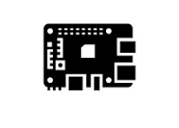









③目覚めをモデルで推論
ラズパイ＋ESP32
②目覚め検知
⑤目覚め検知でchatGPTと会話開始・繰り返し
servomotor
④目覚め検知で駆動
凡例
制御の流れ
WIFIでの流れ
ユーザーとの流れ
switch
①switchを押してカメラ起動
openAI whisperAPI

Slide 11
競合商品(参考)

Slide 12
導入・ランニングコスト

Slide 13
作成AIモデル解説

Slide 14
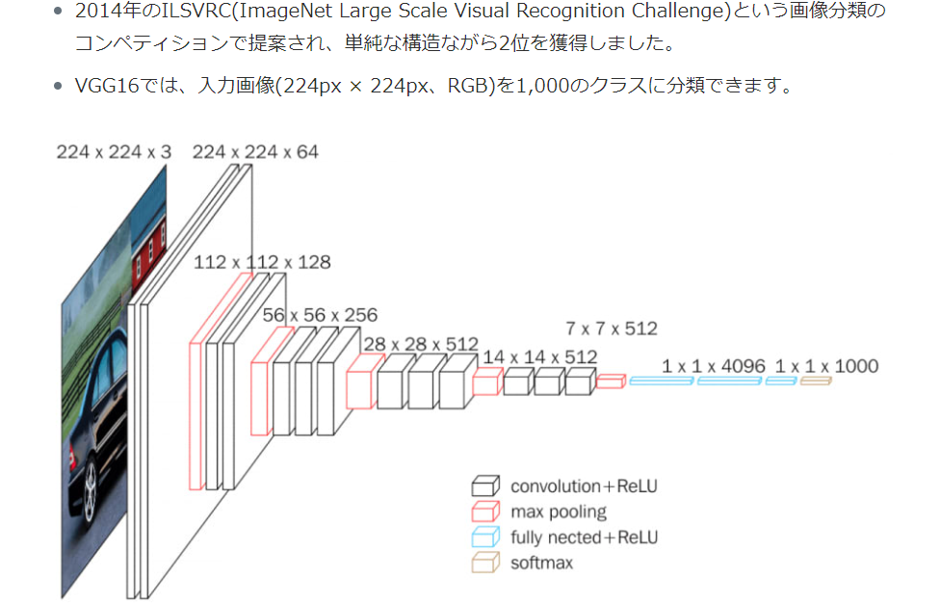
model : VGG16

Slide 15
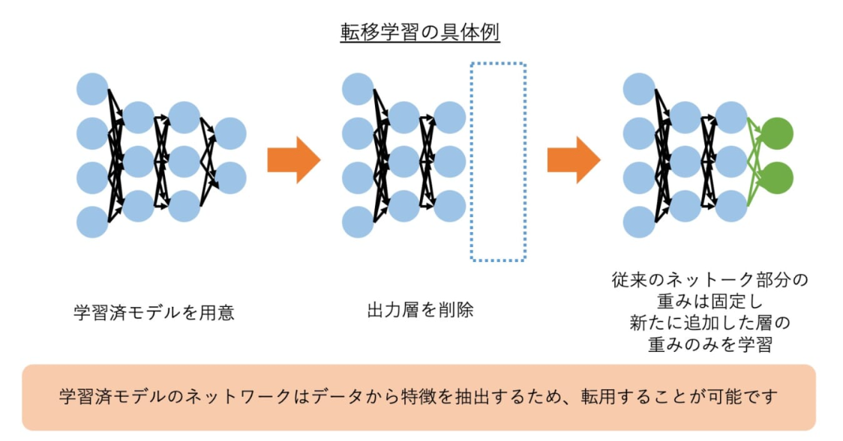
転移学習

Slide 16
訓練データ(OPEN/CLOSE)

Slide 17
実演

Slide 18
今後の改善
システムOFFのスイッチが搭載出来なかった。 ⇒継続開発で導入します。
夜明け等、暗い状況での目覚めの検知に弱い ⇒スマホ用カメラまで性能を上げ、ナイトモードに対応。
ベッドの駆動(ラズパイ)と会話(PC)が分離している。 ⇒ラズパイ５にモデルを切り替え一本化を図る。
AIモデルの性能が低い。 ⇒バックエンドはAWS等、クラウドを使い性能向上を図る。
ベッドサイズのサーボではない。 ⇒製品一体型のベッドを想定しパーツは選定する。

Slide 19
FieldProject
チームメンバー
原 卓也
荻野 莉伊
宮川 茂人
畑 明日香
製品名
AIモデル
要介護者起床さわやかサポート
vgg16転移学習モデル

Slide 20
現在の問題点
荻野さん 装置毎の各ファイルの通信整備 カメラキャプチャーのモデルUPDATE(２期モデルを参考)
宮川さん モデル再構築(現モデルに２期モデル組み込み) 学習データセット追加 学習済みモデルへ昇華・検証
畑さん 介護・福祉関連情報継続収集
原 発表当日のプレゼン資料残り５０％作成

Slide 21
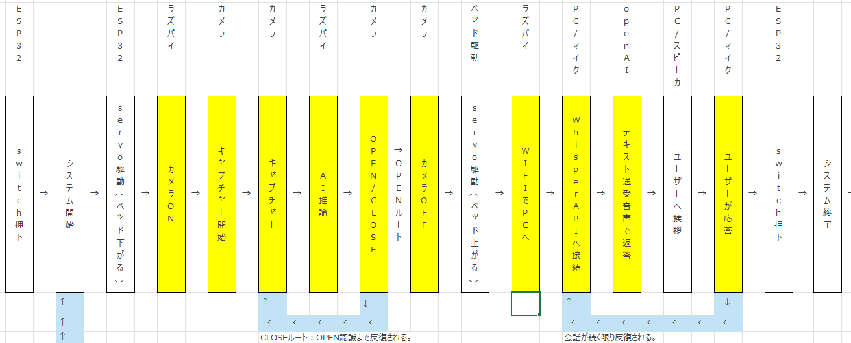
フロー図

